Slide 1

Bản quyền thuộc về: FB Hương Thảo - 0965.407.598
  Chào mừng các em đến với tiết Toán

Slide 2


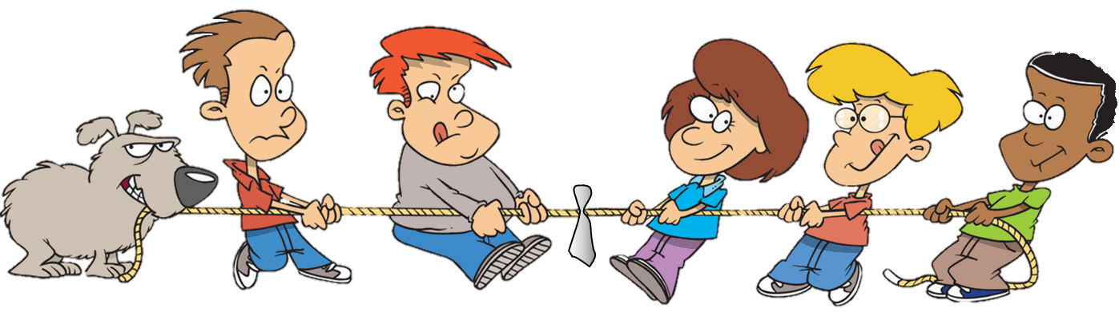
Trò Chơi Kéo Co

Slide 3
Cách chơi
Các em học sinh sẽ trả lời câu hỏi để giúp đội mình kéo thắng đội bạn. Mỗi câu trả lời đúng trong thời gian quy định sẽ giúp đội mình thắng 1 hiệp.
Trường hợp cả hai đội không trả lời đúng sẽ coi như hòa. Hiệp đó không tính vào số hiệp thắng.
Kết thúc trò chơi đội nào có số hiệp thắng nhiều hơn (tương đương với trả lời đúng nhiều câu hỏi hơn) sẽ là đội chiến thắng.

Slide 4


Câu hỏi
15
14
13
12
11
10
9
8
7
6
5
4
3
2
1
0
22 + 35 = ?
Đáp án: 47

Slide 5
Câu hỏi
15
14
13
12
11
10
9
8
7
6
5
4
3
2
1
0
81 + 15 =?
Đáp án: 96

Slide 6
Câu hỏi
15
14
13
12
11
10
9
8
7
6
5
4
3
2
1
0
45 - 11 = ?
Đáp án: 34

Slide 7





Bài 4:
Hơn kém, nhau bao nhiêu?

Slide 8




Tiết 1
Notes:
Bài giảng được thiết kế bởi: Phạm Duyên

Slide 9
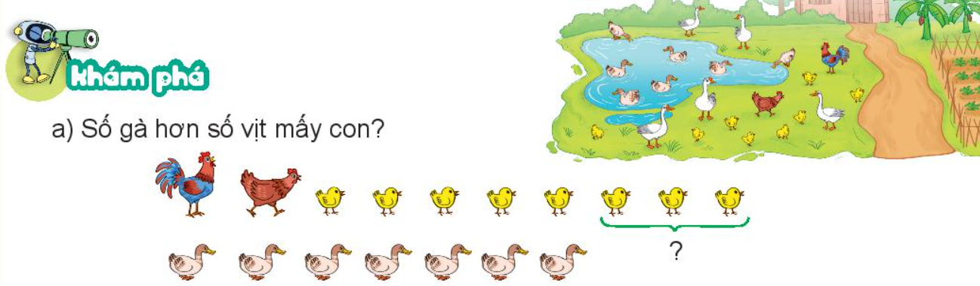
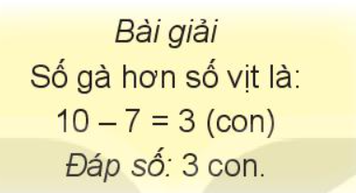

Slide 10
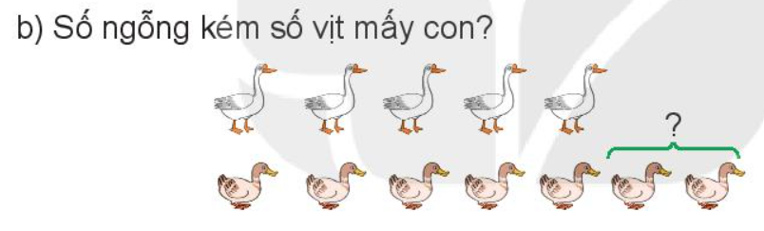
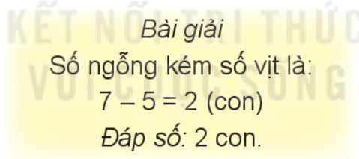

Slide 11


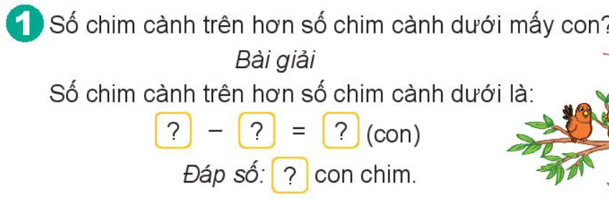
6
4
2
2

Slide 12
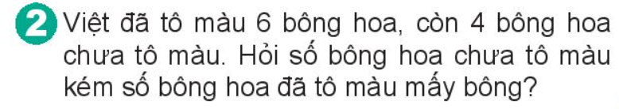
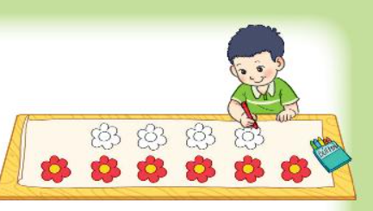
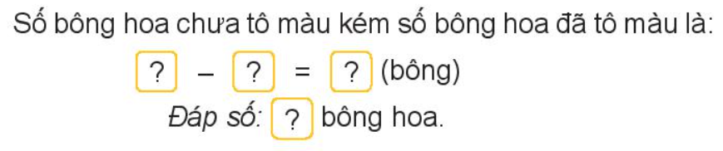
6
4
2
2

Slide 13

Bố hơn Mai số tuổi là:
38 - 7 = 31 (tuổi)
Đáp số: 31 tuổi

Slide 14
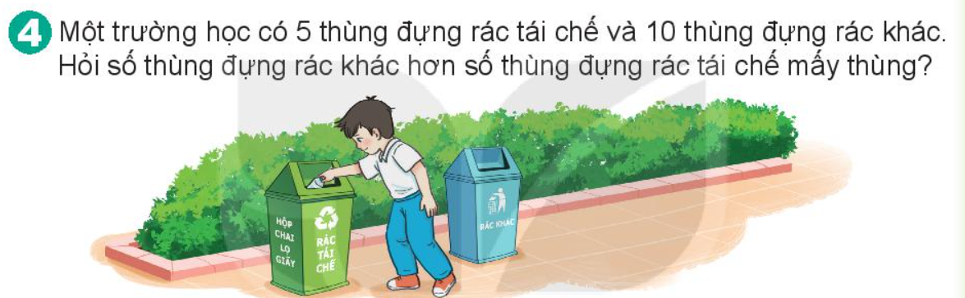
Số thùng rác khác hơn số thùng đựng rác tái chế số thùng là:
10 - 5 = 5 (thùng)
Đáp số: 5 thùng

Slide 15
Tiết 2
Notes:
Bài giảng được thiết kế bởi: Phạm Duyên

Slide 16

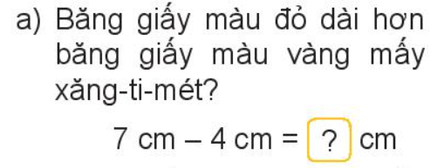
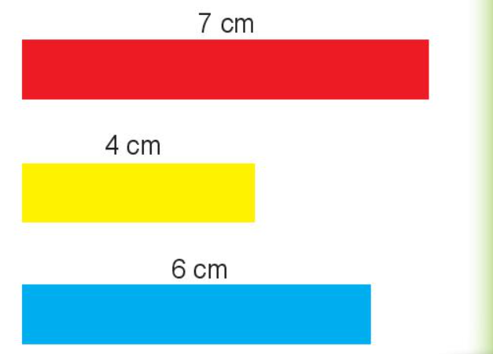
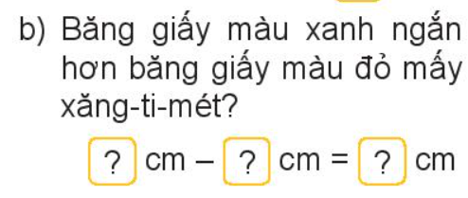
3
7
6
1

Slide 17

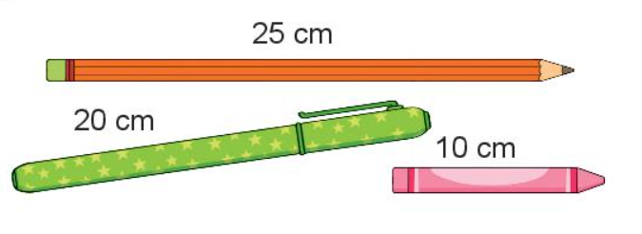
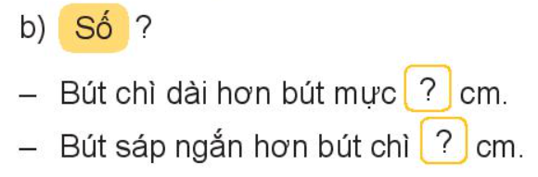
Bút màu hồng ngắn nhất
5
15

Slide 18

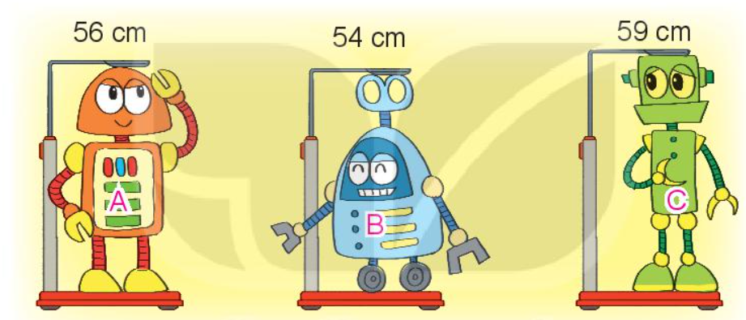
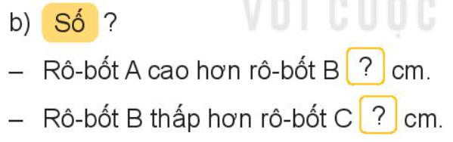
a. Rô-bốt nào cao nhất?
Rô-bốt C
2
5

Slide 19
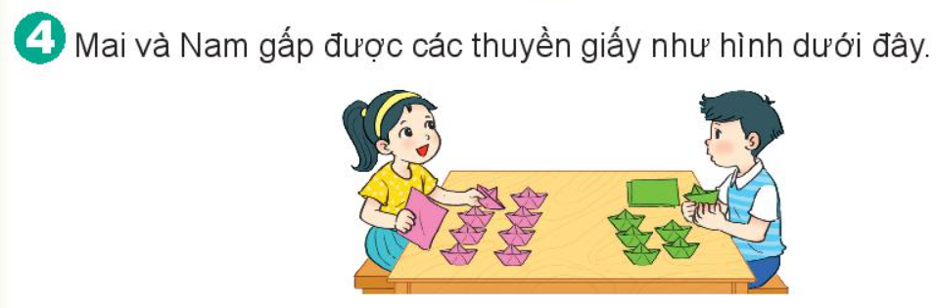
a. Mai gấp được hơn Nam mấy cái thuyền?
8 - 6 = 2 (cái)
b. Nam gấp được kém Mai mấy cái thuyền?
8 - 6 = 2 (cái)

Slide 20

CHÀO TẠM BIỆT

